Slide 1



CHỦ ĐỀ 6. GIẢI QUYẾT VẤN ĐỀ VỚI SỰ
TRỢ GIÚP CỦA MÁY TÍNH
BÀI 11: CẤU LẶP (TIẾT 2)

Slide 2

KHỞI ĐỘNG

Slide 3

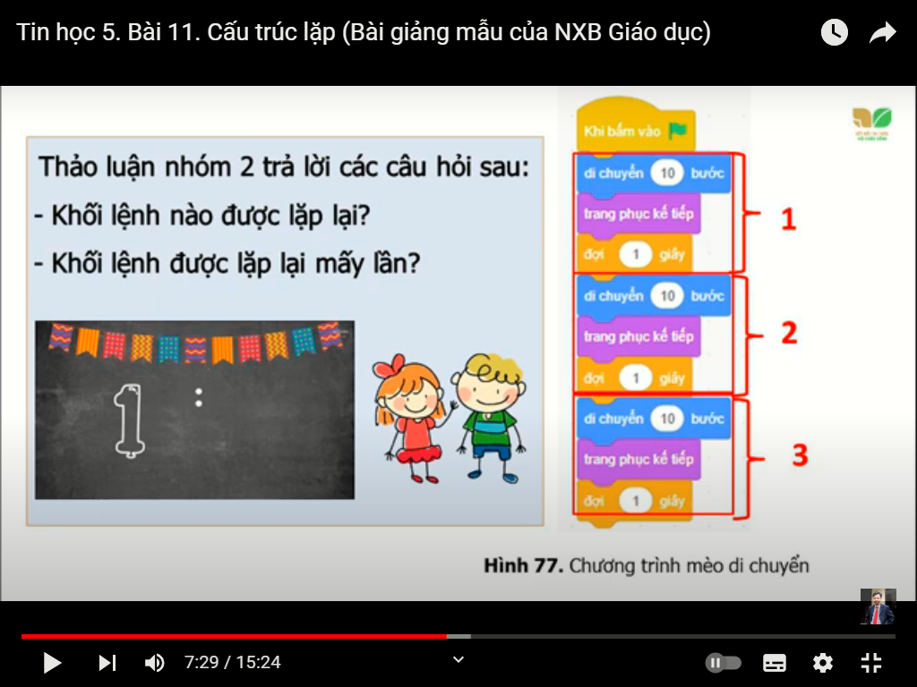


Câu 1: Khối lệnh bên lặp lại mấy lần?
A. 1
C. 3
B. 2
D. 4

Slide 4
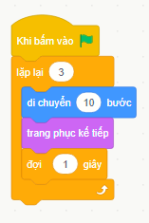

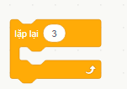
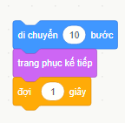
Câu 2: Đâu là lệnh lặp ở hình bên ?
A
B
C

Slide 5


BÀI 11: CẤU TRÚC LẶP (TIẾT 2)

Slide 6

Các lệnh lặp trong Scratch
MỤC TIÊU

Slide 7



2. CÁC LỆNH LẶP

Slide 8

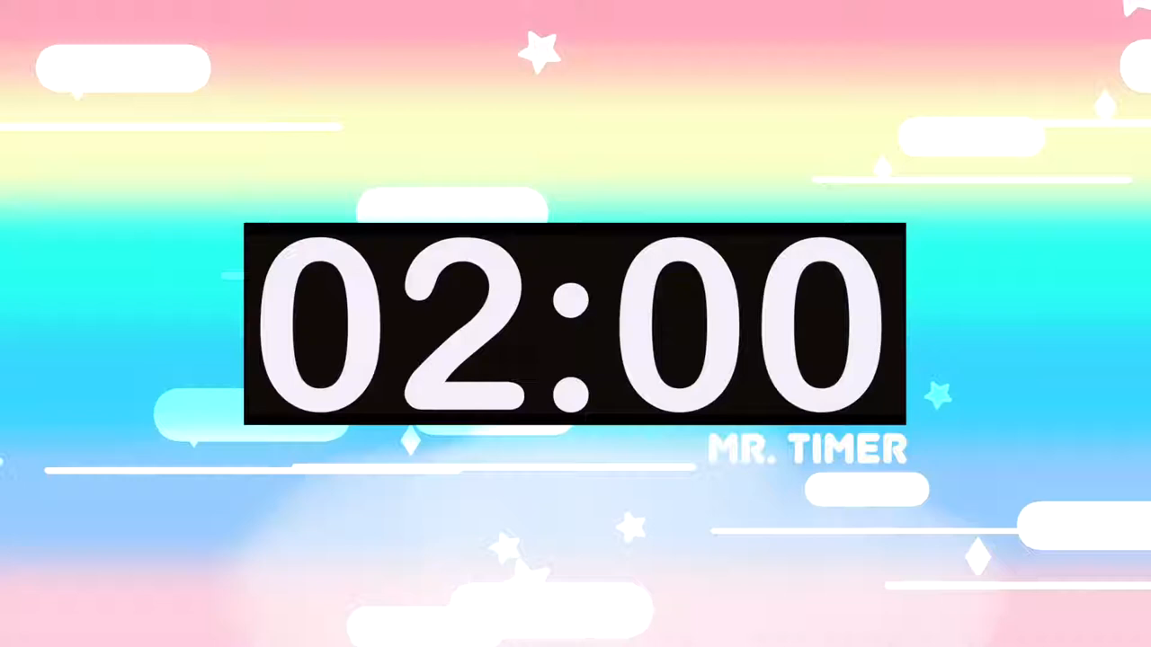
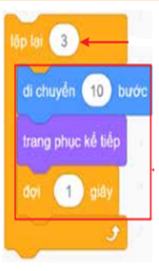
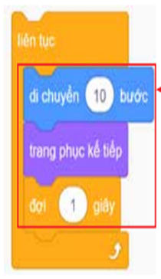
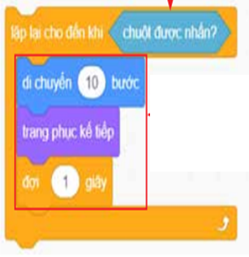
Quan sát nhóm lệnh Thảo luận nhóm 4 tìm điểm giống và khác nhau của các lệnh lặp sau:
a) b) c)

Slide 9
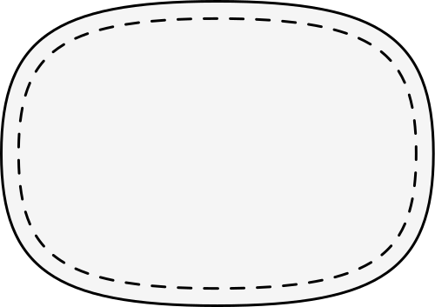

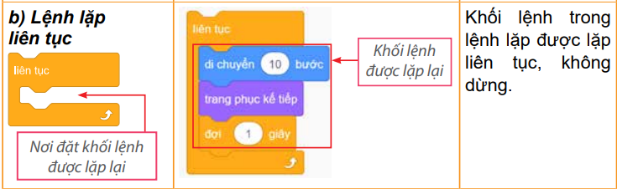
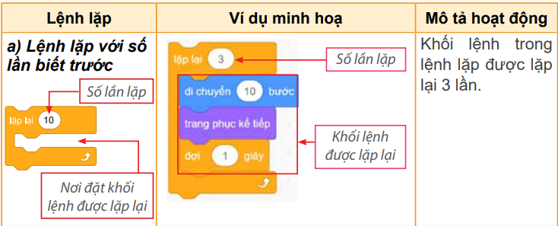
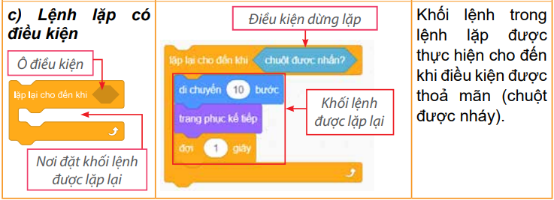
Scratch có ba lệnh điều khiển cấu trúc lặp thuộc nhóm lệnh Điều khiển như trong bảng sau:

Slide 10


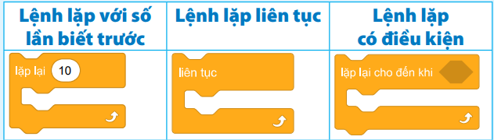
  Trong Scratch, có ba lệnh lặp như sau:

Slide 11
DỌN RÁC LỚP HỌC

Slide 12




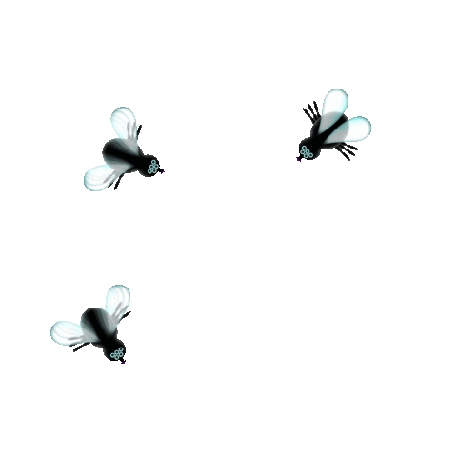

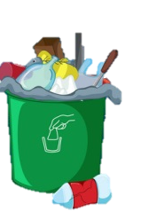

Slide 13


Để điều khiển nhân vật lặp lại một việc 10 lần, em sử dụng lệnh nào sau đây?
A. Lệnh lặp với số lần biết trước
B. Lệnh lặp liên tục
C. Lệnh lặp có điều kiện

Slide 14
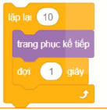
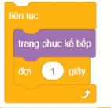
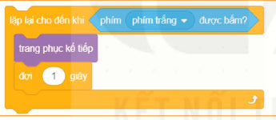
Nhân vật thay đổi trang phục liên tục không dừng lại, em sử dụng lệnh nào?
A.
B.
C.

Slide 15
Em sử dụng lệnh nào để: Nhân vật liên tục thay đổi trang phục liên tục cho đến khi người sử dụng nhấn phím dấu cách (phím trắng) thì dừng lại.
B.
C.
A.

Slide 16
Để nhân vật lặp lại việc thay đổi trang phục 10 lần, em sử dụng lệnh nào?
A.
B.
C.

Slide 17



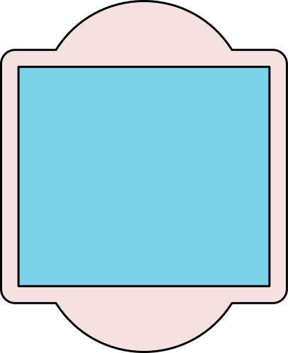
VẬN DỤNG
Thảo luận nhóm 2
Trả lời câu hỏi sau:
- Các bước thực hiện của chương trình:
+ Chú cá bơi liên tục trong bể
+ Lặp lại hành động bơi cho đến khi nào chạm cạnh bể thì bật lại
- Khi tạo chương trình em sẽ sử dụng lệnh lặp có điều kiện
Hãy mô tả các bước thực hiện của chương trình có một chú cá bơi liên tục trong bể, khi cá chạm cạnh bể thì bật lại. Khi tạo chương trình em sẽ sử dụng lệnh lặp nào?

Slide 18


